Slide 1
第九章 方差分析及回归分析

Slide 2
《概率论、数理统计与随机过程》Project3要求
1、用300例胎重数据绘制频率直方图和箱线图。
2、将300例胎重及参数数据划分成训练集和测试集【划分方式见附录】，利用训练集参数对胎重进行线性回归拟合。
3、对拟合结果进行评价：①将新方程的预测结果与已有方程Hadlock4的预测结果进行比较，以实际胎儿体重作为金标准，对比哪个方程预测精度更高；②使用方差分析比较新方程与Hadlock4方程的预测结果的差异是否有统计学意义。【评价参数见ppt最后】
4、进行分析，提交报告。(讨论测试\训练集划分，回归模型形式等因素对预测结果的影响)

Slide 3


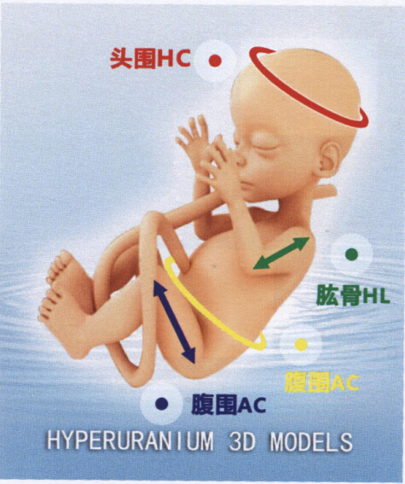

数据说明
本次实验数据采用了300例新生儿出生体重及相关的四个参数：
BPD(双顶径)
HC(头围)
AC(腹围)
FL(股骨长度)
股骨长度FL

Slide 4
第九章 方差分析及回归分析
单因素试验的方差分析
双因素试验的方差分析
一元线性回归
多元线性回归

Slide 5

§9.1 单因素方差分析
ANOVA由英国统计学家R.A.Fisher首创，为纪念Fisher，以F命名，故方差分析又称F检验 （F test）。用于推断多个总体均值有无差异。

Slide 6
§9.1 单因素方差分析
工业生产中产品质量的影响因素：原材料、设备、技术及员工素质等；
工作中影响个人收入的影响因素：除学历、专业、工作时间、性别等方面外，还有个人能力、经历及机遇等偶然因素.
在这众多因素中，每一个因素的改变都可能影响最终的结
果，各因素的影响有大有小。故在实际问题中，就有必要找出
对事件最终结果有显著影响的那些因素.
如何分析这些诸多因素中哪些因素对结果会产生显著影响？
——这是方差分析的主要任务！

Slide 7
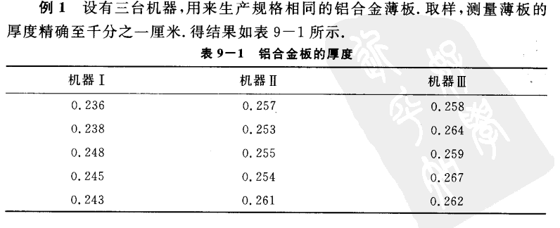
§9.1 单因素方差分析
试验指标：薄板的厚度
因素：机器
单因素试验
水平：三台不同的机器即为三个不同的水平
试验目的：考察机器这一因素对薄板的厚度有无显著的影响

Slide 8
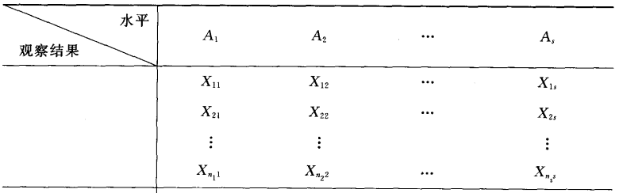
§9.1 单因素方差分析
假设：
随机误差
未知，
不同水平 下的样本之间相互独立.
由假设，有
记
则有
单因素试验方差分析的数学模型

Slide 9
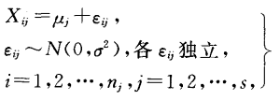
§9.1 单因素方差分析
方差分析的任务：
为便于讨论，记
（ ）
总平均
引入记号
的效应
（ ）
（1.1）

Slide 10


§9.1 单因素方差分析
因为

Slide 11
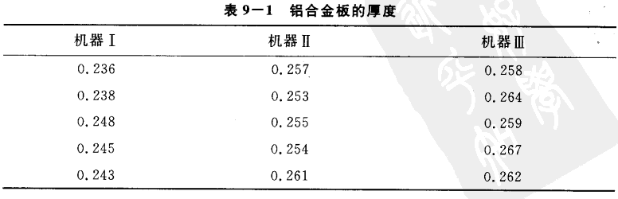
§9.1 单因素方差分析
以例1讨论单因素方差分析的方法：
在因素的每个水平下进行独立试验，其结果就是一个样本,
表中数据可看成来自三个不同总体的样本值，
本题需要检验假设：

Slide 12
§9.1 单因素方差分析
二、平方和的分解
记
水平A_{i}下的样本均值；
总的样本均值.
反映了全部试验
数据之间的差异
总偏差平方和：
（总变差）
组内偏差平方和：
反映了水平A_{j} 内由随
机误差而引起的波动
（误差平方和）
由水平A_{j}的效应的差
异以及随机误差引起
组间偏差平方和：
（效应平方和）
总离差平方和分解式：
…………………（1.5）

Slide 13

§9.1 单因素方差分析
三、S_{E}, S_{A}的统计特性
各项间相互独立
1、S_{E}的统计特性

Slide 14






§9.1 单因素方差分析
2、S_{A}的统计特性
四、假设检验问题的拒绝域

Slide 15



§9.1 单因素方差分析

Slide 16
§9.1 单因素方差分析

Slide 17
§9.1 单因素方差分析

Slide 18
§9.1 单因素方差分析

Slide 19
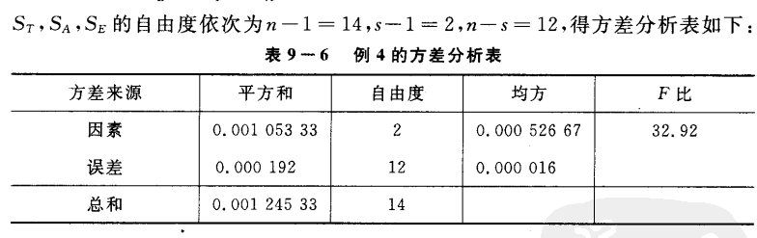
§9.1 单因素方差分析

Slide 20

SPSS
§9.3 一元线性回归
SPSS-----Statistical Package for Social Science （社会科学统计软件包）
2000年正式改名为Statistical Product and Service Solutions(统计产品与服务解决方案），标志着可以使用该软件为特定的科研工作服务。
优点：
操作界面友好，易操作
非专业统计人员的首选统计软件
类似Excel表格方式输入与管理数据
包括了常用的、较为成熟的统计分析

Slide 21
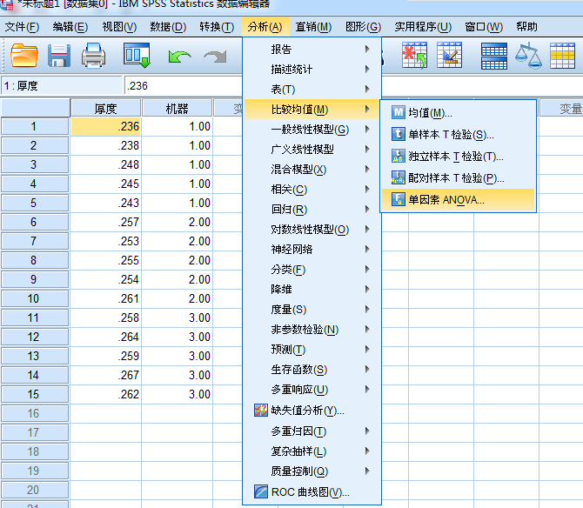
§9.1 单因素方差分析

Slide 22
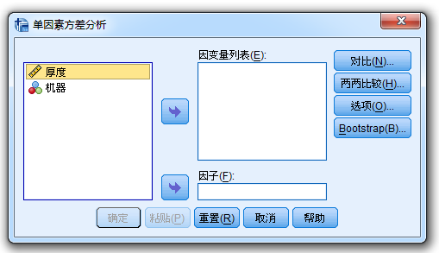
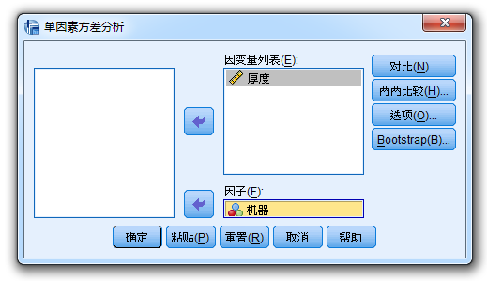
§9.1 单因素方差分析

Slide 23
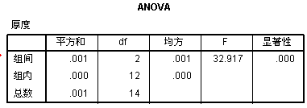
§9.1 单因素方差分析
单因素方差分析结果，包括组间离差平方和、组内离差平方和总离差平方和。从表中可知，p=0.000<0.05,说明三个不同机器生产的铝板厚度差异显著。

Slide 24
§9.1 单因素方差分析
方差分析实质是比较不同组总体的均值是否因为分组的因素而导致显著的不同，我们可以通过观察测量值波动（方差）来观察
这个总的波动来自于不同组的因素造成的波动和组内选择样本的随机化波动两方面。如果这个波动主要来源于不同组的因素，那么就证明了是因为分组的原因导致不同总体的显著不同
而这个比较我们很自然想到最简单的办法就是把这两种波动进行相除，组间的方差/组内方差越大，那么就越显著表明总体均值的差异，这个比值就是统计量F
然而我们不知道总体的方差，所以我们只能用样本的方差进行估计。实际中，样本方差需要用总体方差除以自由度——即均方。
F足够大说明总体均值确实存在差异，波动来自分组。

Slide 25
第九章 方差分析及回归分析
单因素试验的方差分析
双因素试验的方差分析
一元线性回归
多元线性回归

Slide 26
§9.2 双因素方差分析
一、问题的提出
实际应用中，影响试验结果的因素往往不止一个，为此需要讨
论多因素方差分析问题。（在此只讨论双因素方差分析）：
因素B
因素B
B₁ B₂
B₁ B₂
因素A
因素A
A₁
A₂
A₁
A₂
20 100
20 60
50 90
50 80
表1
表2
从表1看出:因素A与因素B各自单独地对试验结果产生影响，相互之间无影响；
从表2看出:因素A与因素B之间的搭配对试验结果产生影响（称为交互作用）。
为简单起见，只讨论A、B无交互作用下的双因素方差分析问题，此时对A、B的每一种搭配只进行一次试验。

Slide 27
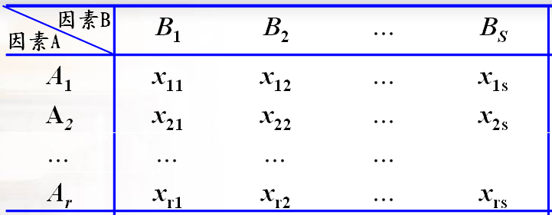
§9.2 双因素方差分析
要考察因素A、B是否指标值产生显著性影响？
设搭配（A_{i}, B_{j})下的试验结果为X_{ij}，假定
则问题归结为检验假设：

Slide 28
§9.2 双因素方差分析
类似于单因素方差分析的方法，在检验之前，必须把因素A，
因素B及随机误差引起的数据波动从总波动中分离出来：
S_{A}是由因素A的不同效应和随机误差引起的偏差;
S_{B}是由因素B的不同效应和随机误差引起的偏差;
S _{e}表示由随机误差引起的偏差.
因此，可用比较S_{A}与S_{e}的值来检验假设H_{0A},
用比较S_{B}与S_{e}的值来检验假设H_{0B}.
定理:
（1）S_{T}, S_{A}, S_{B}相互独立，且
（2）当H_{0A}成立时，
当H_{0B}成立时，

Slide 29
§9.2 双因素方差分析
当H_{0A}成立时，有
当H_{0B}成立时，有
给定显著性水平 ，则有
H_{0A}的拒绝域为
H_{0B}的拒绝域为

Slide 30
§9.2 双因素方差分析
方差分析表
方差来源
平方和
自由度
F值
临界值
因素A
因素B
试验误差
总和
拒绝域为：

Slide 31
第九章 方差分析及回归分析
单因素试验的方差分析
双因素试验的方差分析
一元线性回归
多元线性回归

Slide 32
§9.3 一元线性回归
一、问题的提法
相关关系
确定性关系，
如V=IR，S=vt
变量间的关系
不确定性关系，
如身高与体重的关系
由度量上的误差与其他不可控的随机因素导致的这种关系称为相关关系。
回归分析就是寻找这类不确定的变量之间的数学关系
式并进行统计推断的一种方法。
（一元）线性回归就是这种关系中的最简单的一种。

Slide 33
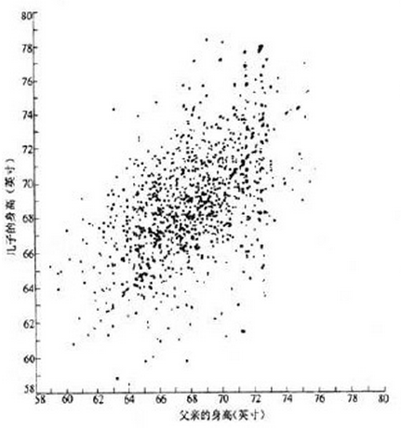
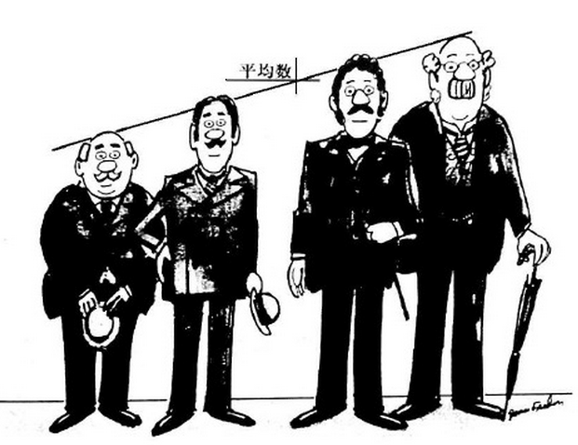
小插曲：为什么叫“回归”？
§9.3 一元线性回归
“回归”这个词是由英国统计学家F.Galton创立的。他在研究父子身高（1078对数据）关系时发现，高个子的父亲常生高个子的儿子，但儿子身高超过父亲的概率要小于低于父亲的概率；同样矮个子的父亲常生矮个子的儿子，但儿子身高比父亲更矮的概率要小于比父亲高的概率。后代的高度有向平均高度回归的趋势；离开均值越远，所受到回归的压力也越大。“回归”这个词就由此而来。

Slide 34
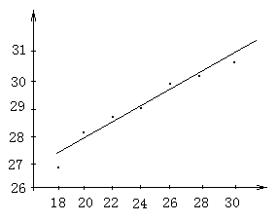
§9.3 一元线性回归
散点图与一元线性回归模型
设x是一可控制的变量（普通变量）， 是与x 有关的随机变量，如何确定这两者的关系呢？
【例1】在维尼纶的生产过程中经常使用甲醛浓度x来控制缩醛化度 ，试验结果如下：
甲醛浓度 x | 18 | 20 | 22 | 24 | 26 | 28 | 30
缩醛化度 | 26.86 | 28.35 | 28.75 | 28.87 | 29.75 | 30.00 | 30.36

Slide 35

§9.3 一元线性回归
与x具有如下关系：
随机误差
………………..(1)
一般假定
与x无关
对于每一个观察点(x_{i}, y_{i})，满足
….(2)
独立同分布于
(1)、(2)称为一元（正态）线性回归模型，a、b称为回归系数，建立在一元线性回归模型基础上的统计分析称为一元线性回归分析。

Slide 36
§9.3 一元线性回归
二、回归系数a, b 的最小二乘估计
求a, b 的估计量 实际上就是要确定一条经验回归直线
用它来近似表示 和x的关系。
·
为便于研究，引入
越小越好
·
最小二乘法就是求得 使 达到最小值：

Slide 37
§9.3 一元线性回归
其中

Slide 38
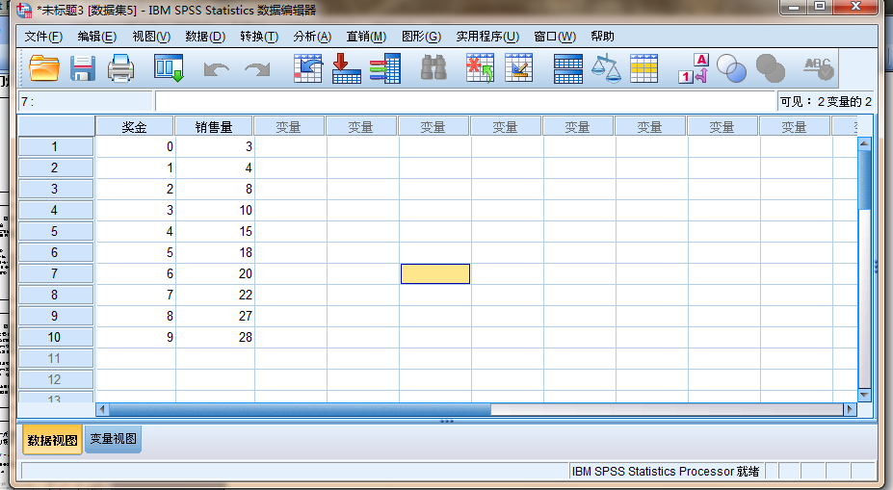
例
图1 奖金-销售量表

Slide 39
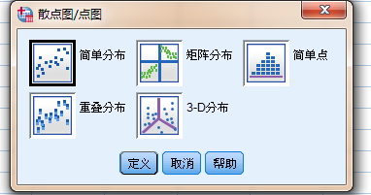
§9.3 一元线性回归
以奖金-销售量表图1做回归分析
绘制散点图
打开数据文件，选择【图形】-【旧对话框】-【散点/点状】
图2

Slide 40
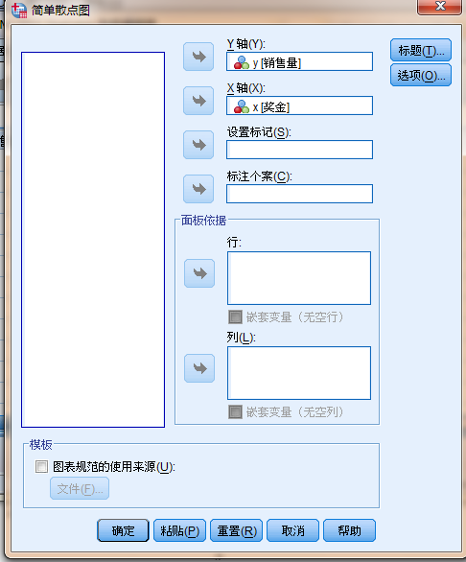
选择简单分布，单击定义，打开子对话框，选择X变量和Y变量，如图3
单击确定提交系统运行，结果见图4所示
图3

Slide 41
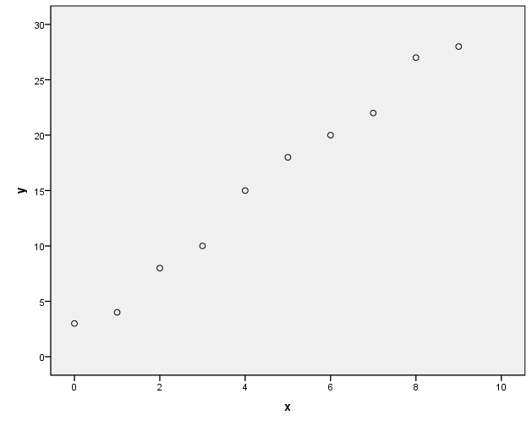
§9.3 一元线性回归
从图上可直观地看出奖金与销售量之间存在线性相关关系
销售量
散点图
奖金
图4
根据奖金与销售量之间的散点图，奖金与销售量之间存在显著的正相关关系。在此前提下进一步进行回归分析，建立一元线性回归方程。

Slide 42
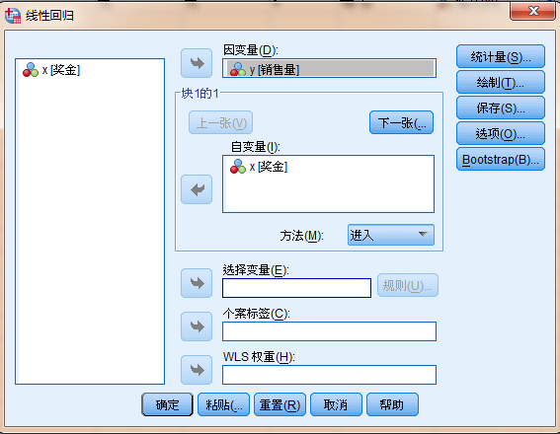
§9.3 一元线性回归
线性回归分析
步骤1：选择菜单栏“【分析】—>【回归】—>【线性】”，打开线性回归 对话框。将变量销售量y移入【因变量】列表框中，将奖金x移入【自变量】列表框中。在【方法】框中选择【进入】 选项，表示所选自变量全部进入回归模型。

Slide 43
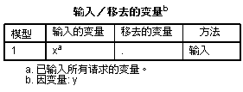
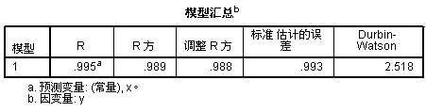
§9.3 一元线性回归
其余保持Spss默认选项。在主对话框中单击确定按钮，执行线性回归命令，其结果如下：
表2
表3给出了回归模型的拟和优度（R Square）、调整的拟和优度（Adjusted RSquare）、估计标准差（Std. Error of the Estimate）以及Durbin－Watson统计量。从结果来看，回归的确定系数和调整的可决系数分别为0.989和0.988，即销售量的95％以上的变动都可以被该模型所解释，拟和优度较高。
表3

Slide 44
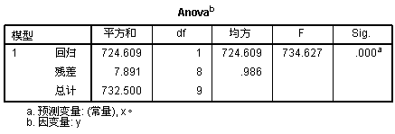
§9.3 一元线性回归
表4给出了回归模型的方差分析表，可以看到，F统计量为734.627，对应的p值为0，所以，拒绝模型整体不显著的原假设，即该模型的整体是显著的。
表4

Slide 45
§9.3 一元线性回归
假设检验P值判别法
临界值法: F> F_{α}, 拒绝原假设H₀
P值法: P<α, 拒绝原假设H₀
P值法更灵活
P值=p{F>F值}
P值
临界值F_{α}
F值
α值

Slide 46
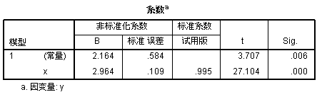
§9.3 一元线性回归
表5给出了回归系数、回归系数的标准差、标准化的回归系数值以及各个回归系数的显著性t检验。从表中可以看到解释变量x及常量其t统计量对应的p值都小于显著性水平0.05，因此，在0.05的显著性水平下都通过了t检验。变量x的回归系数为2.964，即奖金每增加1%，销售量就增加2.964。
表5

Slide 47
第九章 方差分析及回归分析
单因素试验的方差分析
双因素试验的方差分析
一元线性回归
多元线性回归

Slide 48
§9.4 多元线性回归
(1)数学模型

Slide 49
§9.4 多元线性回归
(2) 模型参数估计

Slide 50
多元线性回归分析操作
§9.4 多元线性回归
(一)基本操作步骤
(1)菜单选项: analyze->regression->linear…
(2)选择一个变量为因变量进入dependent框
(3)选择一个或多个变量为自变量进入independent框
(4)选择多元回归分析的自变量筛选方法:
enter:所选变量全部进入回归方程(默认方法)
remove:从回归方程中剔除变量
stepwise:逐步筛选；backward:向后筛选；forward:向前筛选
(5)对样本进行筛选(selection variable)
利用满足一定条件的样本数据进行回归分析

Slide 51
变量选择过程
§9.4 多元线性回归
在建立回归模型时，对自变量进行筛选
选择自变量的原则是对统计量进行显著性检验
将一个或一个以上的自变量引入到回归模型中时，是否使得残差平方和(S_{e})有显著地减少。如果增加一个自变量使S_{e}的减少是显著的，则说明有必要将这个自变量引入回归模型，否则，就没有必要将这个自变量引入回归模型
确定引入自变量是否使S_{e}有显著减少的方法，就是使用F统计量的值作为一个标准，以此来确定是在模型中增加一个自变量，还是从模型中剔除一个自变量
变量选择的方法主要有：强制进入、向前选择、向后剔除、逐步回归、最优子集等

Slide 52
向前选择 (forward selection)
§9.4 多元线性回归
从模型中没有自变量开始
对k个自变量分别拟合对因变量的一元线性回归模型，共有k个，然后找出F统计量的值最高的模型及其自变量(P值最小的)，并将其首先引入模型
分别拟合引入模型外的k-1个自变量的二元线性回归模型
如此反复进行，直至模型外的自变量均无统计显著性为止

Slide 53
向后剔除 (backward elimination)
§9.4 多元线性回归
先对因变量拟合包括所有k个自变量的回归模型。然后考察p(p<k)个去掉一个自变量的模型(这些模型中在每一个都有k-1个自变量)，使模型的S_{e}值减小最少的自变量被挑选出来并从模型中剔除
考察p-1个再去掉一个自变量的模型(这些模型中每一个都有k-2个自变量)，使模型的S_{e}值减小最少的自变量被挑选出来并从模型中剔除
如此反复进行，一直将自变量从模型中剔除，直至剔除一个自变量不会使S_{e}显著减小为止

Slide 54
逐步回归 (stepwise regression)
§9.4 多元线性回归
将向前选择和向后剔除两种方法结合起来筛选自变量
在增加了一个自变量后，它会对模型中所有的变量进行考察，看看有没有可能剔除某个自变量。如果在增加了一个自变量后，前面增加的某个自变量对模型的贡献变得不显著，这个变量就会被剔除
按照方法不停地增加变量并考虑剔除以前增加的变量的可能性，直至增加变量已经不能导致S_{e}显著减少
在前面步骤中增加的自变量在后面的步骤中有可能被剔除，而在前面步骤中剔除的自变量在后面的步骤中也可能重新进入到模型中

Slide 55
应用举例
§9.4 多元线性回归
以高校科研研究数据为例，建立回归方程研究
1、课题总数受论文数的影响
2、以课题总数X₅为被解释变量，解释变量为投入人年数X₂、投入高级职称的人年数X₃、投入科研事业费X₄、专著数X₆、论文数X₇、获奖数X₈。
1) 解释变量采用强制进入策略（Enter）；
2) 解释变量采用向后筛选策略让SPSS自动完成解释变量的选择。

Slide 56
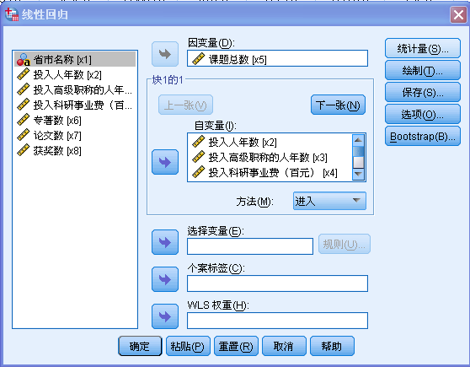
强制进入策略-操作

Slide 57
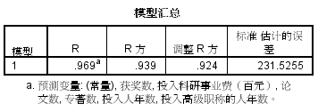
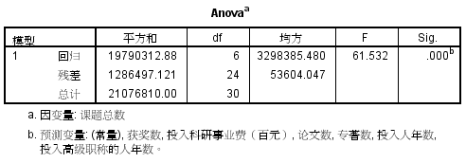
强制进入策略-结果
回归方程的
拟合优度检
验(判定系数)
回归方程
的显著性
检验

Slide 58
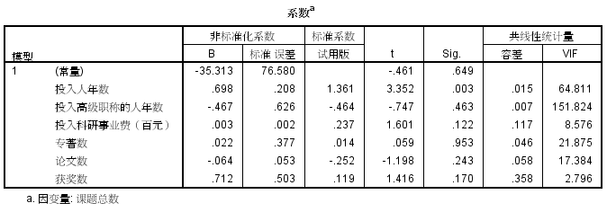
强制进入策略-结果
回归系数
的显著性
检验
回归参数
的估计值
总之,有多个影响变量不显著

Slide 59
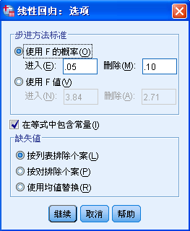
向后筛选策略-操作

Slide 60
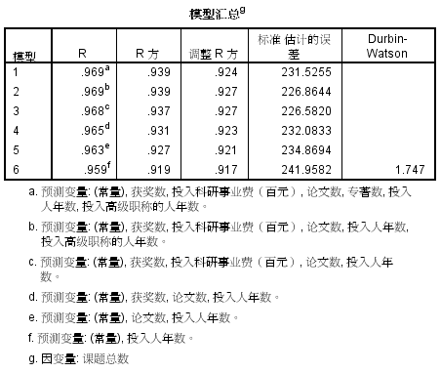
向后筛选策略-结果
回归方程的
拟合优度检
验(判定系数)

Slide 61
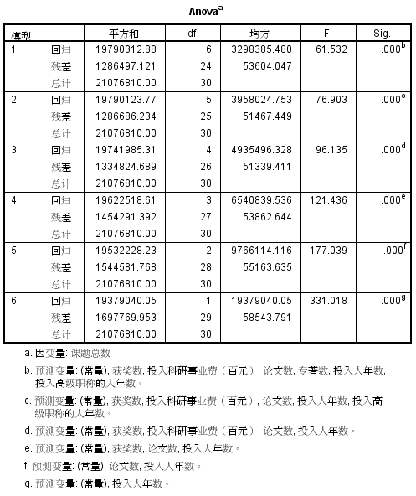
向后筛选
策略-结果
回归方程
的显著性
检验

Slide 62
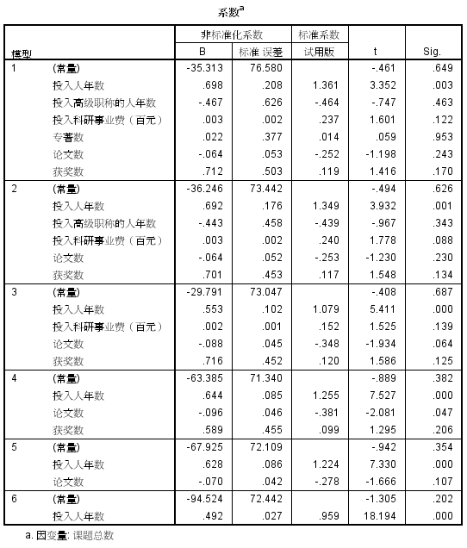
向后筛选
策略-结果
回归参数
的估计+
回归系数
的显著性
检验

Slide 63
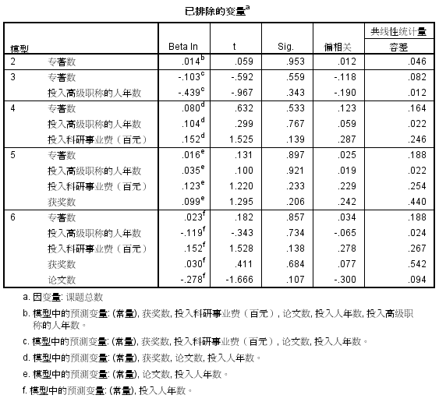
向后筛选
策略-结果
每步排除
的变量

Slide 64
实验说明
准备工作
下载安装软件http://10.64.130.4/ http://10.64.130.32:82/
现代教育技术中心 version 15.0。
读入数据，excel文件.xls,.xlsx可以直接打开。
上交要求
整理成一个文档
不能只有程序结果

Slide 65
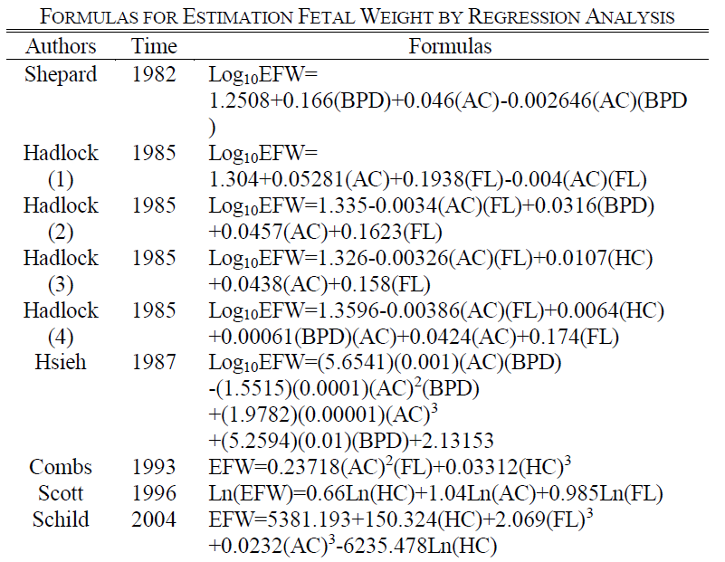
附录 胎重预测的经验公式

Slide 66
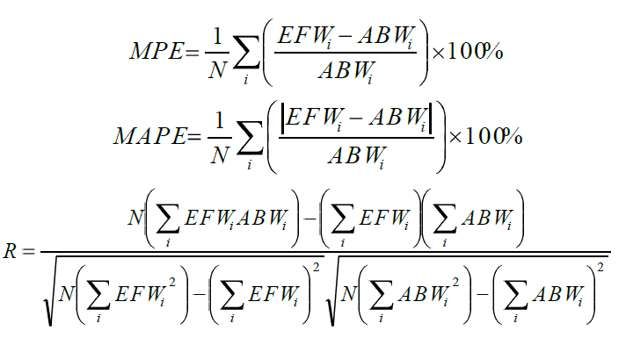
附录 胎重预测的经验公式及预测评价
Estimated fetal weight (EFW)
评价指标：
Mean percentage error (MPE)
Mean absolute percentage error(MAPE)
Pearson correlation coefficient (R) between EFW and ABW
Actual birth weight (ABW)

Slide 67
交叉验证（cross validation）
交叉验证
1 定义：交叉验证(Cross-validation)主要用于建模应用中，例如PCR 、PLS 回归建模中。在给定的建模样本中，拿出大部分样本进行建模，留小部分样本用刚建立的模型进行预报，并求这小部分样本的预报误差，记录它们的平方加和。这个过程一直进行，直到所有的样本都被预报了一次而且仅被预报一次。把每个样本的预报误差平方加和，称为PRESS(predicted Error Sum of Squares)。
2 分类：交叉验证一般分为三类：double-fold CV即经常所说的2折交叉；10-fold交叉和LOO（leave one out）CV即留一法交叉。
2折：将原始数据集DataSet均分为两份：一份作为训练集，即trainingSet，一份作为测试集，即testingSet，然后用训练集去做训练，用测试集去验证；之后再将训练集作为测试集，测试集作为训练集进行迭代一次，将两次所得的误差经行处理作为总体数据的预测误差。（注：这里强调一点，就是数据集一定要均分为两份，理由是：作为训练集，数据量一定要不小于测试集，所以在迭代的过程中，使得数据不出现错误情况，必须均分。）

Slide 68
交叉验证（cross validation）
K-折：（在这里说下K-折）是在将数据集分成K个子集，K个子集中得一个作为测试集，而其余的K-1个数据集作为训练集，最后对K个数据子集的错误计算均值，K次迭代验证是对监督学习算法的结果进行评估的方法，数据集的划分一般采用等均分或者随机划分。【来自邵峰晶等编著《数据挖掘原理与算法》中国水利水电出版社】
LOO：这个方法是K折的一种特列，就是把数据分为N份，其实每一份都是一个样本，这样迭代N次，计算最后的误差来作为预测误差。
3 度量方法：在以上的交叉验证的最后都提到了数据误差，因为每验证一次都有一次数据误差，经过K折验证，进行迭代K次，这K次误差的处理也有不同的方法，也就是度量方法，比如你取平均值ME，或者方差等都是可以的，还有平均标准误差等，都可以作为最后的验证误差。

Slide 69
谢 谢！

